Slide 1

КОМПЬЮТЕРНАЯ АКАДЕМИЯ ТОР
ДИПЛОМНАЯ РАБОТА
Автор- Медведев Евгений Андреевич
(группа WEB22)
Руководитель- Чулов Андрей Александрович
Санкт-Петербург, 2023 г

Slide 2
ПРОЕКТНОЕ ЗАДАНИЕ
“СОЗДАНИЕ WEB- ПАРСЕРА САЙТА ДЛЯ МОНИТОРИНГА ЦЕН ИНТЕРНЕТ МАГАЗИНА “ЛАБИРИНТ” НА ОСНОВЕ ЯЗЫКА ПРОГРАММИРОВАНИЯ PHP”

Slide 3

ВВЕДЕНИЕ
На сегодняшний день «Лабиринт» - это один из самых крупных книжных интернет-магазинов нашей страны. Сбор и систематизация информации представленной на сайте магазина, позволяет оценить состояние рынка книг, получить актуальную информацию о наличии тех или иных книг, их стоимости, представленных издательствах и доли их присутствия, что дает конкурентные преимущества для действующих и новых участников рынка книг в стране, прочих заинтересованных лиц, включая конечного потребителя при выборе книг для повседневного чтения.
«Book Hunter» - это законченный программный продукт, который позволяет по названию произведения или его автору получить список из всех предложений интернет-магазина «Лабиринт», включающий: наименование, предлагаемый формат, издательство, стоимость, стоимость по акции и название акции, если есть. Также при необходимости по каждой позиции в списке можно перейти по ссылке в сам интернет магазин и ознакомиться с внешним видом книги, отзывами на нее и другой дополнительной информацией.
Функционал «Book Hunter» реализован на языке PHP с использованием регулярных выражений- REGEXP, встроенной библиотеке- CURL и СУБД- SQLITE. Браузерный интерфейс программы обуславливает применение HTML, CSS и Java Script.

Slide 4




ПАРСИНГ- ЧТО ЭТО ТАКОЕ?
Процесс парсинга — это автоматическое извлечение большого массива данных с веб-ресурсов, которое выполняется с помощью специальных скриптов. Парсер ходит по ссылкам указанного сайта и сканирует код каждой страницы, собирая информацию о ней. Совокупность информации со всех страниц сайта и будет итогом парсинга сайта.
Алгоритм парсинга сайта
Поиск необходимых данных в исходном коде;
Извлечение данных с отделением от программного кода;
Формирование отчета согласно требованиям, которые были заданы;

Slide 5
CURL
Библиотека CURL используемая для отправки HTTP-запросов. Модуль PHP cURL обычно включён по умолчанию. Если это не так, то в файле php.ini необходимо раскомментировать строку extension=php_curl.dll.
Основные функции
curl_init($url) | Инициализирует сеанс CURL и возвращает дескриптор, который используется в др. функциях
curl_setopt($handle,$option,$value) | Устанавливает параметры для сеанса CURL
curl_exec($handle) | Выполняет запрос
curl_close($handle) | Завершает сеанс

Slide 6
CURL
Список параметров, используемых в проекте
CURLOPT_COOKIEFILE | Имя файла, содержащего cookies. Если в качестве имени файла передана пустая строка, то cookies сохраняться не будут, но их обработка всё ещё будет включена
CURLOPT_COOKIEJAR | Имя файла, в котором будут сохранены все внутренние cookies текущей передачи после закрытия дескриптора
CURLOPT_HTTPHEADER | Массив устанавливаемых HTTP-заголовков
CURLOPT_RETURNTRANSFER | true для возврата результата в качестве строки, вместо прямого вывода в браузер
CURLOPT_SSL_VERIFYPEER | false для остановки CURL от проверки сертификата узла сети
CURLOPT_HEADER | true для включения заголовков в вывод

Slide 7
РЕГУЛЯРНЫЕ ВЫРАЖЕНИЯ
Используются в компьютерных программах для поиска и осуществления манипуляций с подстроками в тексте, основанный на использовании метасимволов. Для поиска используется строка-образец (англ. pattern, по-русски её часто называют «шаблоном», «маской»), состоящая из символов и метасимволов и задающая правило поиска. Для манипуляций с текстом дополнительно задается строка замены, которая также может содержать в себе специальные символы. Библиотека PCRE - это набор функций, реализующих разбор регулярных выражений в PHP.
Функции, использованные в проекте
preg_match($pattern, $subject, $matches) | Выполняет проверку на соответствие регулярному выражению
preg_match_all($pattern, $subject, $matches) | Выполняет глобальный поиск шаблона в строке и помещает результат в массив
preg_split($pattern, $subject) | Разбивает строку по регулярному выражению

Slide 8
SQLITE
SQLite - это компактная встраиваемая СУБД. SQLite хранит всю базу данных в единственном стандартном файле на том компьютере, на котором исполняется программа. Формат файла базы данных является кроссплатформенным - можно создать и работать с файлом базы данных на одном устройстве с одной операционной системой, а затем спокойно его скопировать на другое устройство с другой ОС. Несколько процессов или потоков могут одновременно без каких-либо проблем читать данные из одной базы. Запись в базу можно осуществить только в том случае, если никаких других запросов в данный момент не обслуживается. SQLite имеет полноценную поддержку большинства возможностей, которыми обладают другие реляционные СУБД - таблицы, индексы, триггеры, представления.

Slide 9
СТРУКТУРА ПРОЕКТА (sitemap)
index.php
library.php
read.php
labirint.ru
index.php | С этой страницы пользователь начинает работу по парсингу данных с сайта labirint.ru. Для этого необходимо в строке поиска ввести запрос, состоящий из названия произведения или его автора.
library.php | Содержит список всех выполненных и сохраненных в БД запросов. В виде таблицы- из времени создания запроса, содержанием запроса- ссылкой на него и количеством спарсенных записей. Также позволяет удалять ненужные запросы из БД.
read.php | В виде таблицы, выводятся данные отдельно по каждому выбранному запросу. При большом к-ве записей в запросе (более 50), автоматически формируется пагинация страницы. Также предусмотрена форма для фильтрации данных по стоимости и издательству.
labirint.ru | Страница представляет из себя раздел сайта интернет магазина labirint.ru, на котором представлено подробное описание товара, с фотографиями, отзывами и другая необходимая информация для оформления заказа.

Slide 10
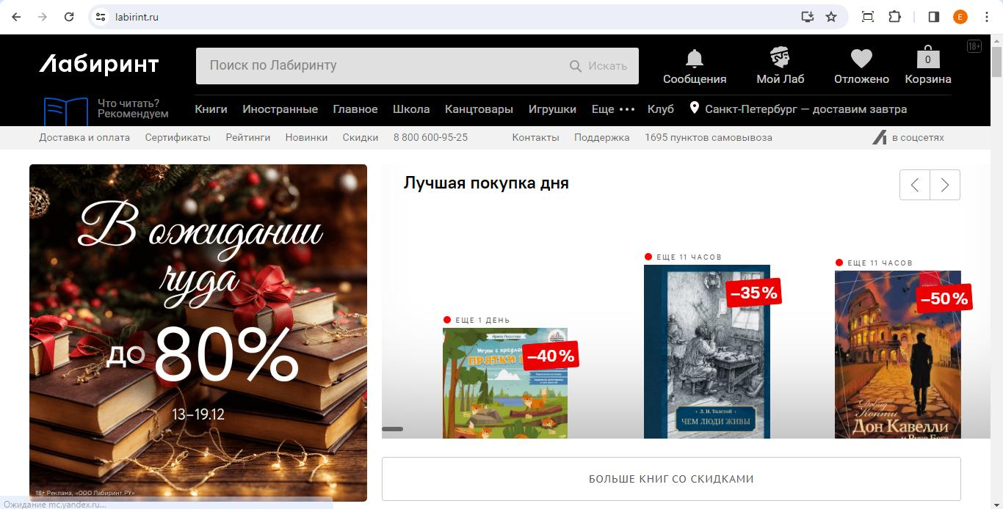
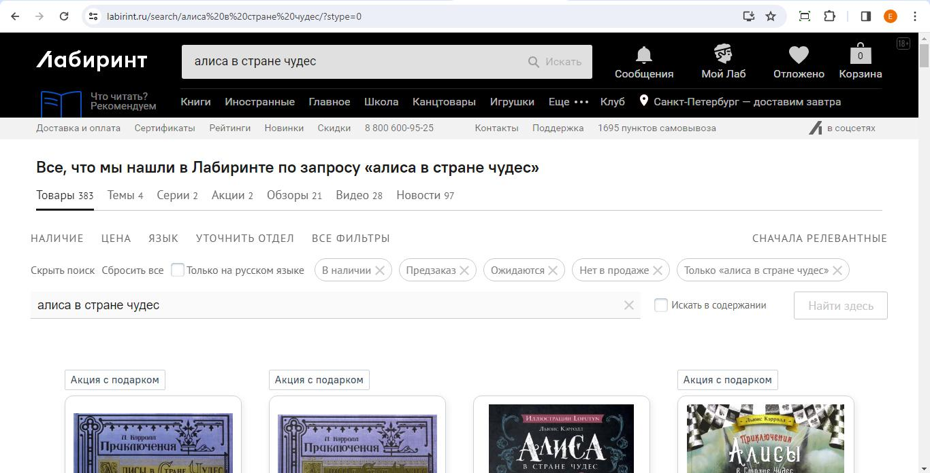
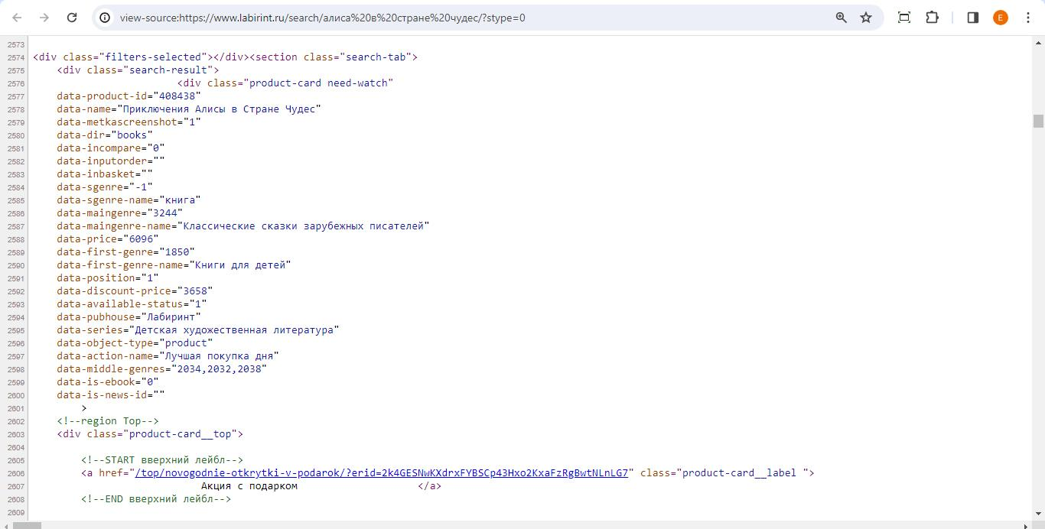
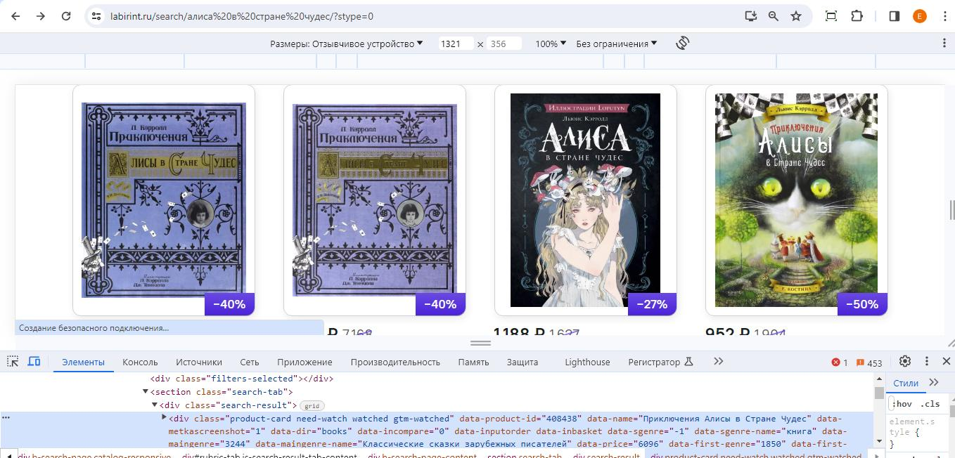
ПРАКТИЧЕСКАЯ ЧАСТЬ ПРОЕКТА
Для реализации алгоритма парсинга сайта интернет-магазина “Лабиринт”, была проделана работа по анализу выполнения поисковых запросов и кода страниц сайта.

Slide 11
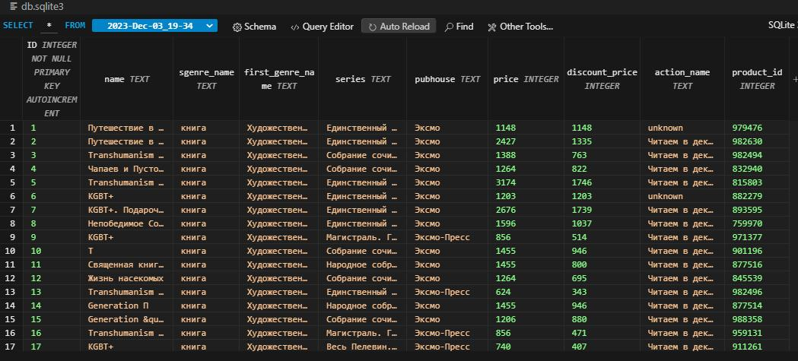
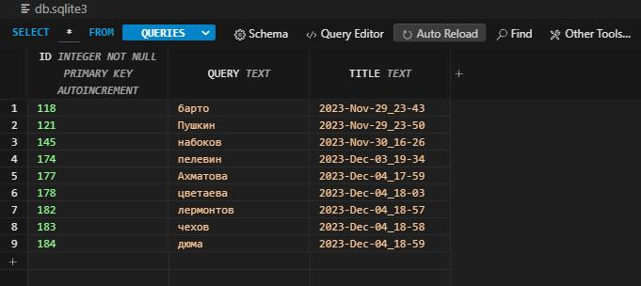
СОДЕРЖАНИЕ ПРОЕКТА
База данных, находится в корневом каталоге, в файле db.sqlite3, если файл с таким именем отсутствует, то он создается автоматически и в БД добавляется таблица “QUERIES”, которая хранит все валидные запросы пользователя, состоящие из самого запроса, даты и времени его создания. По каждому валидному запросу в БД добавляется уникальная таблица содержащая, спарсенные данные.

Slide 12
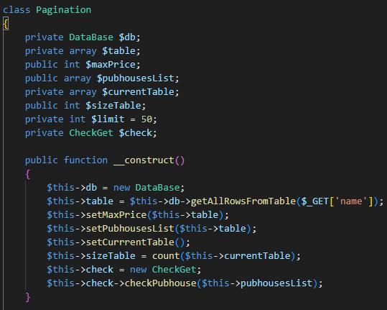
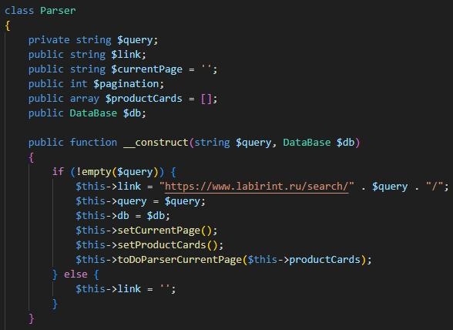
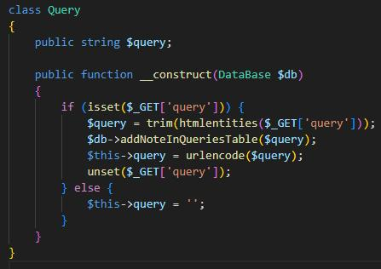
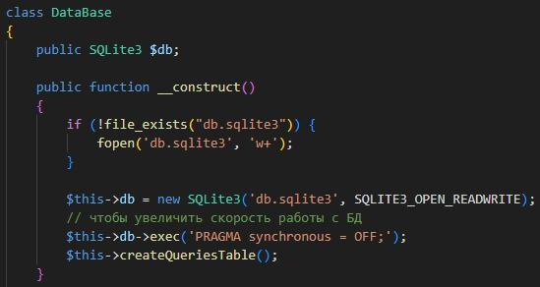
СОДЕРЖАНИЕ ПРОЕКТА
Работа парсера основана на четырех классах
Query.php
Parser.php
DataBase.php
Pagination.php
Перейти на сайт проекта, можно по ссылке BookHunter
Логин: ArsenLupin
Пароль: LaPerleNoire

Slide 13

ЗАКЛЮЧЕНИЕ
Согласно проектному заданию, цели и задачи проекта выполнены полностью. В качестве дополнения к проекту можно добавить возможность выгрузки спарсенных данных в отдельный файл excel, для реализации этой возможности необходимо использование дополнительной библиотеки, например- PHPExcel.

